Slide 1
2장. 변수와 타입

Slide 2
1절. 변수
  변수란?
  변수의 선언
  변수의 사용
  변수의 사용 범위
2절. 데이터 타입
  기본 타입
  정수 타입
  실수 타입
  논리 타입
3절. 타입 변환
  자동 타입 변환(Promotion)
  강제 타입 변환(Casting)

Slide 3
자바 프로그램의 구조
클래스
메소드
실행문
변수
연산자

Slide 4

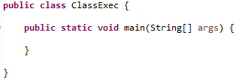

자바프로그램의 구조
public class 와 파일 이름은 항상 같아야 함
클래스 시작과 끝
가장 간단한 구조의 자바프로그램
메소드의 시작과 끝
실행문

Slide 5
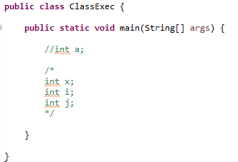
주석
주석(comment):
  프로그램에 대한 설명을 적어 넣은 것
  컴파일 안됨
  // : 1줄 주석처리
  /* */ : ** 사이는 줄수에 상관없이 주석 처리

Slide 6
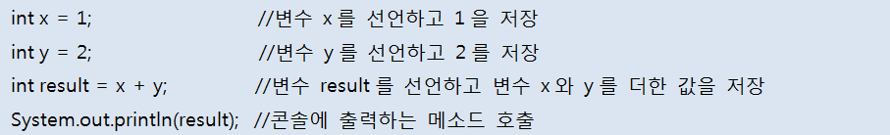
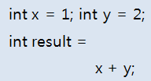
실행문
실행문과 세미콜론(;)
  실행문
    변수 선언, 값 저장, 메소드 호출에 해당하는 코드
    실행문 끝에는 반드시 세미콜론(;)을 붙여 실행문의 끝 표시

Slide 7
실습
가장 간단한 구조의 자바 프로그램을 작성하시오
  main()은 비어있는 형태

Slide 8
1절. 변수
변수란?
변수의 선언 (p.30)
데이터 타입
변수이름 ;
int age ;
double value ;

Slide 9
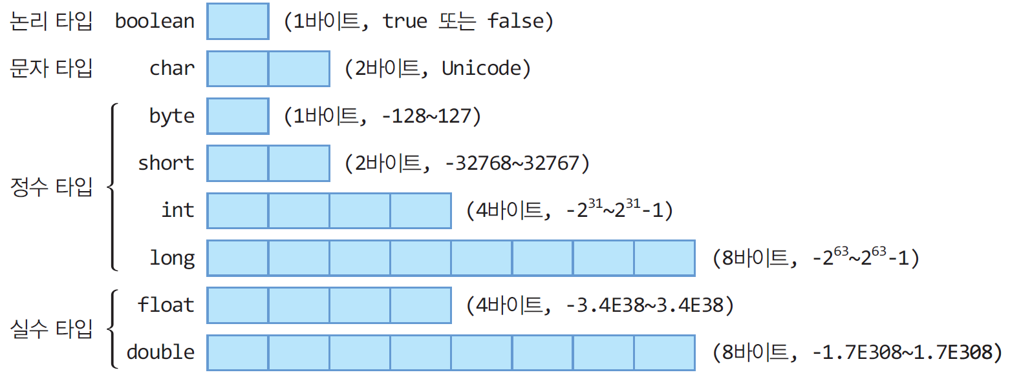
데이터 타입
기본(primitive) 타입 (p.38~48)
  정수, 실수, 문자, 논리 리터럴을 직접 저장하는 타입
  메모리의 최소 기억단위인 bit가 모여 byte 형성
1 byte = 8 bit
0
0
0
0
0
0
0
0

Slide 10
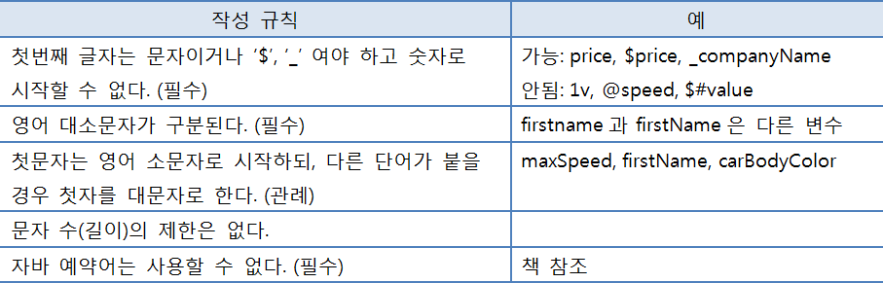
1절. 변수
변수 이름을 위한 명명 규칙(naming convention)

Slide 11
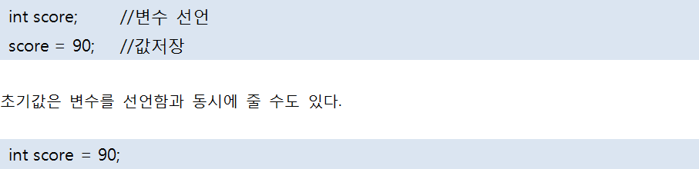
1절. 변수
변수의 사용
  변수값 저장 (p.32~) : 할당연산자(=) 이용
  할당 연산자 기준
    좌측변수 : 값을 대입 받는 쪽
    우측변수, 상수 : 값을 대입해 주는쪽
  값의 할당
    좌측변수 = 우측변수, 상수
recommand !!
상수 란?
값을 변경할수 없는 변수나 숫자값

Slide 12

1절. 변수
변수의 사용
  변수값 읽기
    변수는 초기화가 되어야 읽기 가능
    잘못된 코딩의 예
    맞게 고친 후의 코드
컴파일에러 발생

Slide 13
복습
프로젝트 이름 : javab_1
  클래스 이름 : JavaBasic
  int 형 변수 i,j,x,y 생성 : 초기값 0
  변수 i,j,x,y 출력
  I : 4,j : 6,x : 9,y : 10 값 대입
  변수 i,j,x,y 출력
  i에 x의 값을 대입후 i의 값 출력
  j에 y의 값을 대입후 i의 값 출력

Slide 14
1절. 변수
리터럴(literal)
  소스 코드 내에서 직접 입력된 변수의 값
  10진수 : 그냥 해당 값만 입력
  16진수 : 0x를 붙임
  8진수 : 0을 붙임
  2진수 : 0b를 붙임
리터럴
15 -> 10진수 리터럴 15
015 -> 0으로 시작하면 8진수. 십진수로 13
0x15 -> 0x로 시작하면 16진수. 십진수로 21
0b0101 -> 0b로 시작하면 2진수. 십진수로 5
int n = 15;
int m = 015;
int k = 0x15;
int b = 0b0101;

Slide 15
1절. 변수
  종류 : 정수 리터럴, 실수 리터럴, 문자 리터럴, 문자열 리터럴, 논리 리터럴 (p.32~34)
    문자리터럴 : 문자 하나를 ‘’로 묶어서 표현
    문자열 리터럴 : 하나이상의 문자를 “”로 묶어서 표현
char c = ‘c’;
String s=“orange”;

Slide 16
화면 출력
System.out.println()에서 ()에 명시
문자열을 출력할 경우 : ()안에 “”를 이용
  System.out.println(“test”);
변수를 출력할경우 : ()안에 변수명을 명시
  System.out.println(sum);
문자열과 변수를 출력할 경우 : ()안에 문자열이나 변수 상수를 +로 연결
  System.out.println(“test”+sum);
다수의 변수들을 출력할 경우 : ()안에서 각 변수들 사이를 +””+ 구분
  System.out.println(sum+””+div+””+mul);

Slide 17
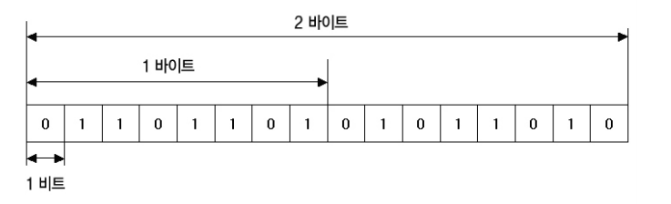
데이터 크기
비트(Bit)
  컴퓨터의 최소 데이터단위
  1비트는 2진수(0,1) 1개의 값을 저장할수 있는 메모리 공간의 크기
바이트(Byte)
  비트가 8개 모인것을 1바이트라 함

Slide 18
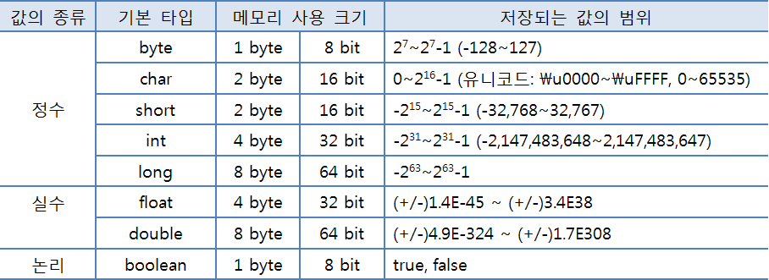
2절. 데이터 타입
기본(primitive) 타입 (p.38~48)
  정수, 실수, 문자, 논리 리터럴을 직접 저장하는 타입
  메모리의 최소 기억단위인 bit가 모여 byte 형성
  비트로 수를 표현하는 방식을 반드시 기억해야함(양수)

Slide 19
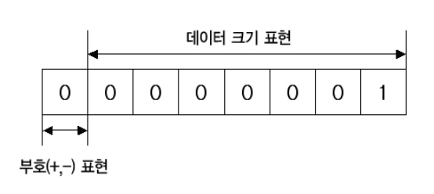
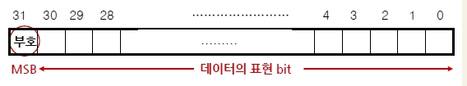
정수의 표현방식
정수의 표현 방식
  MSB(Most Significant Bit) : 가장 왼쪽 비트, 부호를 표현
  MSB를 제외한 나머지 비트 : 데이터의 크기 표현
  MSB 가 1이면 음수, 0이면 양수
MSB
byte 자료형 비트표현
int 자료형 비트표현

Slide 20
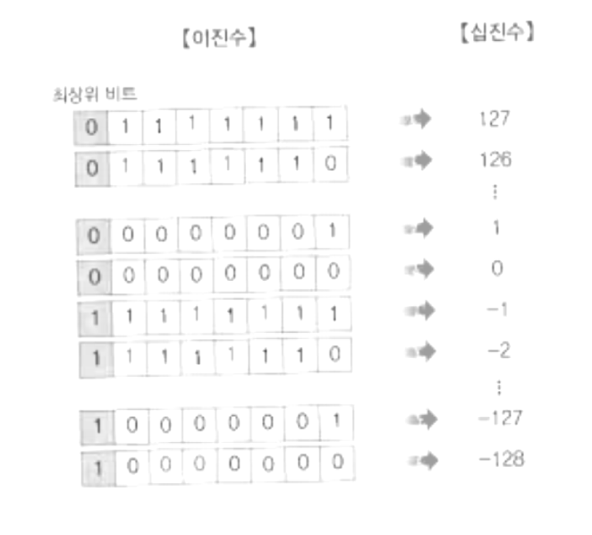
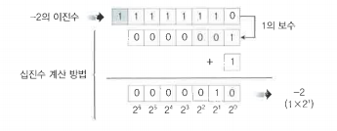
Byte
색상정보 및 파일 또는 이미지등의 이진 데이터를 처리할때 주로 사용
2진수 10진수 변환
음수 2진수 10진수 변환 방법

Slide 21
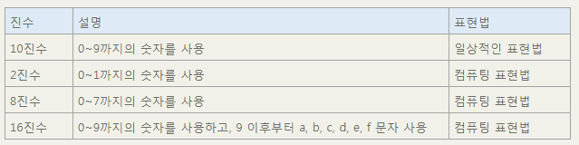
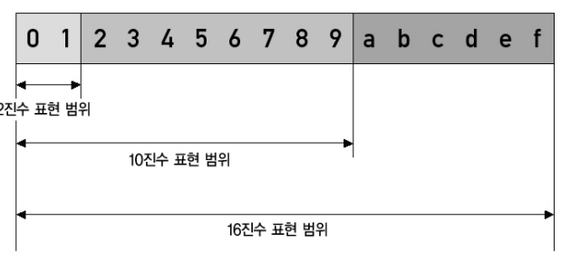
진법
진법에 대한 이해
  n 진수 표현 방식 : n개의 문자를 이용해서 데이터를 표현

Slide 22

2진수
0과 1을 이용한 데이터의 표현
  컴퓨터는 내부적으로 모든 데이터 2진수로 처리
  2진수 10진수 변환
비트 표현시 항상 오른쪽이
각 비트의 10진수값
0 | 0 | 0 | 0 | 0 | 1 | 0 | 1
+
4
+
1
= 5

Slide 23


16진수
0~9, a, b, c, d, e, f를 이용한 데이터의 표현
2진수 16진수 변환
0 | 1 | 0 | 0 | 1 | 1 | 0 | 1
바이트를 하위4비트 상위4비트로 자른다. 자른 4비트의 맨 오른쪽은 으로 시작
상위4비트
하위4비트
2. 각 4비트를 10진수로 변환
3. 각 4비트를 10진수값을 16진수로 변환
2
f
0x2f

Slide 24
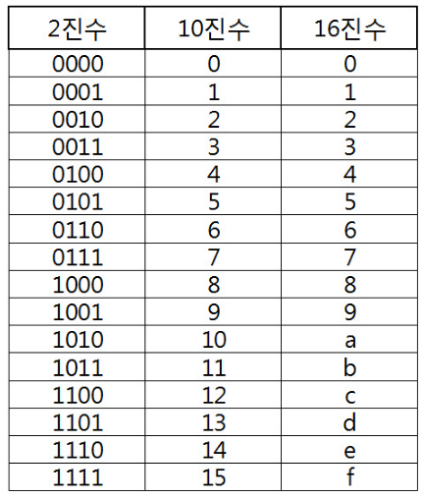
진법

Slide 25
실습
다음과 같이 int 타입 변수를 만들고 값들을 저장, 출력하시오
  변수명 : i, 값 : 10진수 10
  변수명 : j, 값 : 8진수 10
  변수명 : k, 값 : 16수 10
  변수명 : b, 값 : 2수 10
char 타입 변수 c 를 만들고 값 t 를 저장, 출력하시오
String 타입 변수 st를 만들고 값 car 을 저장하시오

Slide 26
예제
public class ByteExample {
  public static void main(String[] args) {
    byte var1 = -128;
    byte var2 = -30;
    byte var3 = 0;
    byte var4 = 30;
    byte var5 = 127;
    //byte var6 = 128; //컴파일 에러
    System.out.println(var1);
    System.out.println(var2);
    System.out.println(var3);
    System.out.println(var4);
    System.out.println(var5);
  }
}

Slide 27
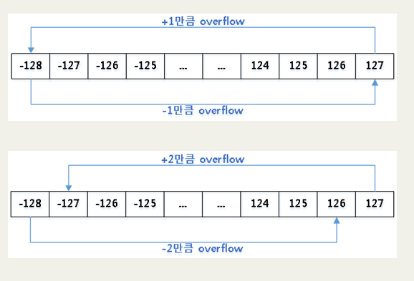
오버플로우, 언더플로우
오버플로우
  산술연산의 결과가 취급할 수 있는 수의 범위 보다 커지는 상태
언더플로우
  산술연산의 결과가 취급할 수 있는 수의 범위 보다 작아지는 상태

Slide 28
예제
public class ByteOverflowExample {
  public static void main(String[] args) {
    byte var1 = 127;
    byte var2 = -128;
    var1++;
    var2--;
    System.out.println(var1);
    System.out.println(var2);
  }
}

Slide 29
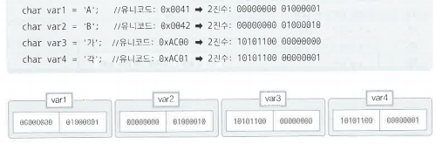
Char 타입
자바는 모든 문자를 유니코드로 처리
유니코드
  세계의 모든 문자를 컴퓨터에서 일관되게 표현하고 다룰 수 있도록 설계된 산업 표준
  2byte 사용
16진수로 저장할 경우 유니코드라는 의미에서 ‘\u16진수값’ 으로 표현
  Ex> '가‘ -> '\uac00‘

Slide 30
Char 타입
문자를 그대로 문자로 출력
  System.out.println() 에 서 그냥 문자형 변수를 출력
문자를 유니코드 값(10)로 출력하고 싶을 경우
  문자형 변수를 int 형 변수에 대입
  int 형 변수를 System.out.println() 으로 출력
char c = ‘c’;
System.out.println(c);
char c = ‘c’;
int uVal=c;
System.out.println(uVal);

Slide 31
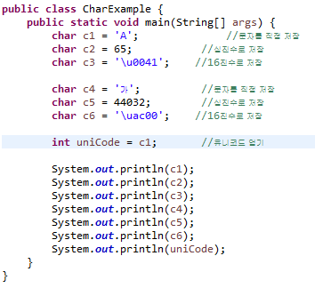
예제

Slide 32
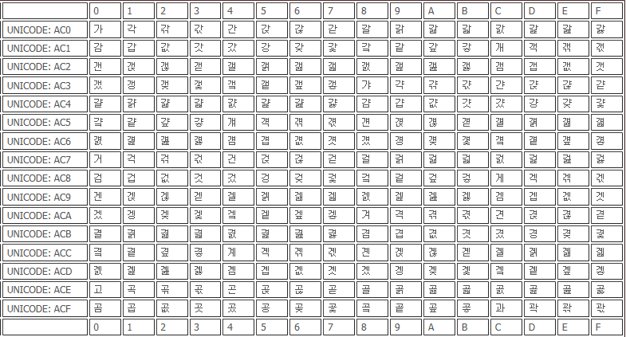
유니코드 한글코드표

Slide 33
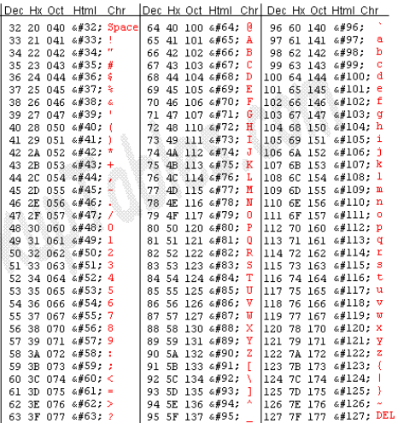
아스키코드표

Slide 34
실습
B의 아스키 코드값은 66이다. 대문자에 32 를 더하면 소문자가 출력된다.
이를 이용 b를 출력하시오

Slide 35
실습
' 간‘은 값은 아래와 같다. 16진수 10진수를 이용하여 ‘간’을 출력하시오
  16진수 : ac04
  10진수 : 44033
문자형 변수를 이용‘간’의 10진수 코드값을 출력하시오
  char gan =‘간’

Slide 36
int
4바이트 정수형 데이터
자바에서는 정수형 데이터는 연산시 모두 4바이트로 처리된다.
10
00000000 | 00000000 | 00000000 | 00001010

Slide 37
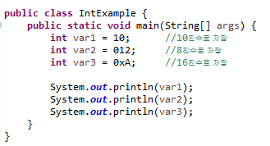
예제

Slide 38
long
8byte 정수형임을 나타냄
초기화시 정수값뒤에 l, L을 표기할수 있다.(그냥 붙여주는걸 권장)
int 타입의 저장범위를 넘어서는 정수는 반드시 l, L을 붙여줘야 함
  컴파일 에러 발생 : type int is out of range
10
00000000 | 00000000 | 00000000 | 00000000
00000000 | 00000000 | 00000000 | 00001010
long lv = 20L;
  long lv = 1000000000001L;

Slide 39
실습
10진수값 8을 int 형 변수에 16진수로 값을 넣어 출력하시오
다음의 값을 long 형 변수에 넣어 출력하시오
  10진수 : 1,000,000,000,001

Slide 40
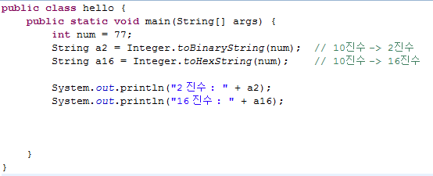
예제
10진수값 77 을 2진수, 16진수 값으로 변환해서 출력하는 프로그램 작성
  Integer.toBinaryString()
  Integer.toHexString()

Slide 41
실습
문자값 ' 간‘을 이용하여 16진수, 2진수의 형태로 나타내시오

Slide 42
실수타입(double, float)
자바는 실수 리터럴의 기본단위를 double로 간주
float 에 실수를 저장할 경우 f,F를 붙여줘야 한다.
높은 정밀도를 요구하는 계산에서는 double 를 사용
지수표기법
  10의 지수(e)를 이용한 실수표현
  e뒤의 숫자 만큼 10의 거듭제곱을 해야 함
  - 가 붙은 경우 0.1의 거듭제곱을 해야 함
double var1 = 3.14;
float var3 = 3.14F;
double var7 = 3e6; //3000000
float var8 = 3e6F; //3000000
double var9 = 2e-3; 0.002

Slide 43
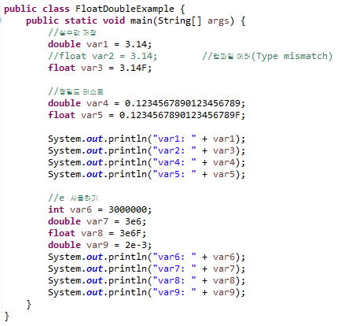
예제

Slide 44
실습
float, double형 변수에 각각 2.46를 저장, 출력하시오

Slide 45
복습
아래와 같이 변수 선언 및 값을 입력하고 하나의 출력문을 이용 출력하시오
유니코표에서 갂을 찾아서 유니코드값으로 char 형 변수에 입력하시오
‘갂’을 char 변수에 입력하고, 10진수로 출력하시오
char 변수에 A 를 입력하고 2진수, 16진수의 형태로 출력하시오
다음의 값을 long 형 변수에 넣어 출력하시오
  10진수 : 1100100100100
int | Char | double | Int | Byte | String | Float
i | c | d | k | b | s | F
10 | 각 | 3.14 | 2 | 1 | str | 3.12

Slide 46
3절. 타입 변환
타입 변환
  데이터 타입을 다른 타입으로 변환하는 것
    byte ↔ int, int ↔ double
  종류
    자동(묵시적) 타입 변환: Promotion
    강제(명시적) 타입 변환: Casting

Slide 47
3절. 타입 변환
  1. 값의 대입
  2. 연산식
  타입크기순서
자동 타입 변환 (p.49~51)
    프로그램 실행 도중 작은 타입은 큰 타입으로 자동 타입 변환 가능
int 타입(4byte)
byte 타입(1byte)
00000000 | 00000000 | 00000000 | 00001010
00001010
자동타입변환

Slide 48

자동 타입 변환
값의 대입
  정수 타입 값을 실수타입값에 넣는 경우
  정수 타입에서 작은 바이트 타입을 큰 바이트 타입에 넣는 경우
int intValue = 200;
double doubleValue = intValue; //200.0
char charValue = '가';
intValue = charValue;

Slide 49
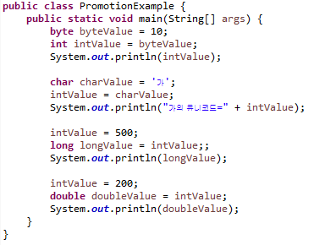
예제

Slide 50
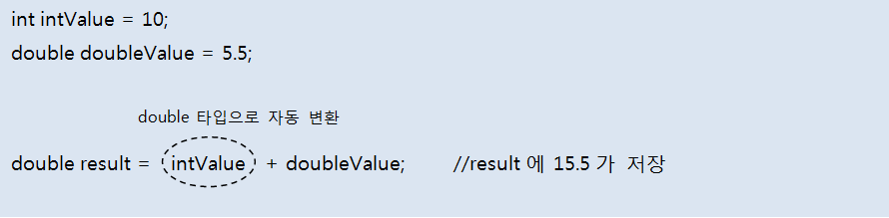
자동 타입 변환
연산식 (p.57~59)
  연산은 같은 타입의 피연산자(operand)간에만 수행
    서로 다른 타입의 피연산자는 같은 타입으로 변환
    두 피연산자 중 크기가 큰 타입으로 자동 변환
int i=10;
float j=3.14f;
float result=j/i;
i가 float 로 자동 타입변환된뒤 계산됨
byte b=1;
int k=10;
int res=k+b;
b가 k 로 자동 타입변환된뒤 계산됨

Slide 51
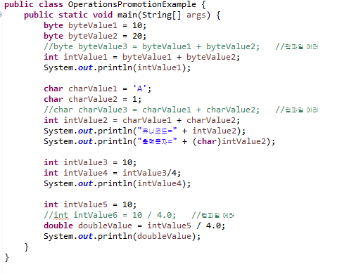
예제

Slide 52

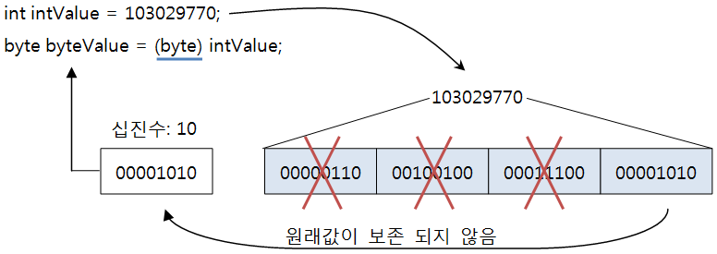
강제 타입 변환
선언한 타입 이외의 타입으로 값을 사용하고 싶을 경우
  int 로 선언된 변수의 값을 char 의 형태로 사용하고 싶을 경우
값의 대입 (p.52~56)
    Ex) int 를 byte에 담기
int intValue = 44032;
char charValue = (char) intValue;

Slide 53
강제 타입 변환
int intValue = 44032;
char charValue = (char) intValue;
int intValue = 44032;
long longValue = 500;
intValue = (int) longValue;
int intValue = 44032;
double doubleValue = 3.14;
intValue = (int) doubleValue;

Slide 54
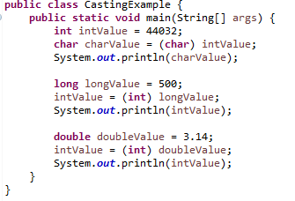
예제

Slide 55
강제 타입 변환
연산자
double i=2.9, j=1.8;
double resd=0;
int resi=0;
resd = (int)i + j //2 + 1.8=3.8
resi =(int)(i + j) //2.9+1.8=(int)4.7=4
resi= (int)i + (int)j //2+1=3

Slide 56
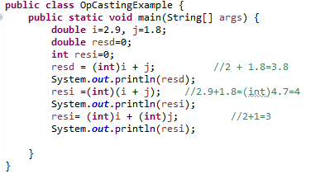
예제

Slide 57
실습 - Pr_OpCasting
double 타입 변수
  변수명 : d1 , 초기값 : 1.3
  변수명 : d2, 초기값 : 1.8
  변수명 : dr, 초기값 : 0 -> 연산 결과 저장변수
int 타입 변수
  변수명 : ir 초기값 : 0 -> 연산 결과 저장변수
d1, d2를 더해서 변수에 저장 출력시 2.8가 되도록 하시오
d1, d2를 더해서 변수에 저장 출력시 3가 되도록 하시오
d1, d2를 더해서 변수에 저장 출력시 2이 되도록 하시오

Slide 58
실습문제
변수 height =170선언 후 다음과 같이 출력되도록 하세요
  Your height is 170
변수 a=11, b=12, c=10을 선언한후 다음과 같이 출력되도록 하세요
  a+b=10
변수 a=3.1, b=4.1, c=7을 선언한후 다음과 같이 출력되도록 하세요
  a+b=7
변수 str1=appl, ch=e를 선언한후 다음과 같이 출력되도록 하세요
  appl+e
변수 a=3.1, b=4.1, str1=apple, str2=orange을 선언한후 다음과 같이 출력되도록 하세요
  apple - 3.1 , orange - 4.1

Slide 59
실습
char 변수 c에 ‘가’를 저장, 캐스팅을 이용하여 c의10진수 값을 출력하시오
char 변수 c에 ‘가’를 저장, 캐스팅을 이용하여 c의 2진수의 형태로 출력하시오
char 변수 c에 ‘가’를 저장, 캐스팅을 이용하여 c의 16진수의 형태로 출력하시오
가의 유니코드값은 AC00이다. AC00가 저장된 변수를 이용하여 ‘갇’을 출력하시오

